Slide 1
Εισαγωγή | Υλικό
Πανελλήνιο Συνέδριο Δημόσιας Υγείας 2022
ΑΞΙΟΛΟΓΗΣΗ TΗΣ ΕΥΡΕΙΑΣ ΔΙΕΞΑΓΩΓΗΣ ΑΥΤΟΔΙΑΓΝΩΣΤΙΚΩΝ ΕΛΕΓΧΩΝ ΣΤΗΝ ΠΟΡΕΙΑ ΤΗΣ ΠΑΝΔΗΜΙΑΣ COVID-19 ME ΧΡΗΣΗ ΜΑΘΗΜΑΤΙΚΩΝ ΜΟΝΤΕΛΩΝ
${\text{∗Έ}\text{γγελη} \text{Βασιλική}\text{∗}}^{1}$, ${\text{Ρούσσος} \text{Σωτήριος}}^{1}$, ${\text{Τσιόδρας} \text{Σωτήριος}}^{2}$, ${\text{Χατζάκης} \text{Ά}\text{γγελος}}^{1}$, ${\text{Σύψα} \text{Βάνα}}^{1}$
¹ Εργαστήριο Υγιεινής, Επιδημιολογίας και Ιατρικής Στατιστικής, Ιατρική Σχολή, Εθνικό και Καποδιστριακό Πανεπιστήμιο Αθηνών, Αθήνα
² Δ΄ Παθολογική Κλινική ΠΓΝ «Αττικόν», Ιατρική Σχολή, Εθνικό και Καποδιστριακό Πανεπιστήμιο Αθηνών, Αθήνα
Έλεγχος για τον εντοπισμό ασυμπτωματικών με COVID-19
περιορισμός της επιδημίας,
ιδίως όταν τα επίπεδα μετάδοσης είναι υψηλά
Απρίλιος 2021: τέθηκε σε εφαρμογή η διεξαγωγή αυτοδιαγνωστικών ελέγχων (self-tests) σε ευρεία κλίμακα στην Ελλάδα
Σκοπός
Δεδομένα
Αριθμός εργαστηριακά επιβεβαιωμένων κρουσμάτων COVID-19 (ΕΟΔΥ):
Χρήση κυλιόμενου μέσου όρου 7 ημερών με βάση ημερομηνία δειγματοληψίας
Εκτιμήσεις από τη βιβλιογραφία για:
Η εκτίμηση της επίδρασης των self-tests στην πορεία της πανδημίας COVID-19 στην Ελλάδα με χρήση μαθηματικών μοντέλων.
- το ποσοστό των ασυμπτωματικών - τη διάρκεια της λανθάνουσας περιόδου - το χρόνο επώασης - την περίοδο μεταδοτικότητας
[Sypsa et al, 2021]

Slide 2
Μέθοδος
Susceptible-Exposed-Infectious-Diagnosed-Recovered μοντέλο
Παράμετροι | Τιμές
Ρυθμός μετάδοσης | 0.44 (εκτίμηση από το μοντέλο)
Διάρκεια λανθάνουσας περιόδου | 3.5 μέρες
Ποσοστό ατόμων που θα εμφανίσουν συμπτώματα | 80%
Διάρκεια μολυσματικότητας πριν την εμφάνιση συμπτωμάτων | 1.5 μέρα
Παράγοντας μείωσης μεταδοτικότητας για τους ασυμπτωματικούς σε σχέση με τους συμπτωματικούς | 50%
Διάρκεια μολυσματικής περιόδου από την εμφάνιση συμπτωμάτων μέχρι την ανάρρωση | 4.5 μέρες
Διάρκεια μολυσματικής περιόδου μέχρι την ανάρρωση για τους ασυμπτωματικούς | 6 μέρες
Ποσοστό ασυμπτωματικών που διαγιγνώσκονται ανά ημέρα (θ1) | Σενάρια: 0% (counterfactual), 0.8%, 3%, 5%
Ποσοστό συμπτωματικών που διαγιγνώσκονται ανά ημέρα | 70% (εκτίμηση από το μοντέλο)
Διάρκεια απομόνωσης | 14 μέρες
Για την περίοδο 11 Απριλίου – 10 Μαΐου 2021, προβλέψεις κάτω από τα σενάρια για το θ1
Υποθέσεις:
- οι ασυμπτωματικοί διαγιγνώσκονται μόνο μέσω self-tests
- τα διαγνωσμένα άτομα απομονώνονται αποτελεσματικά

Slide 3
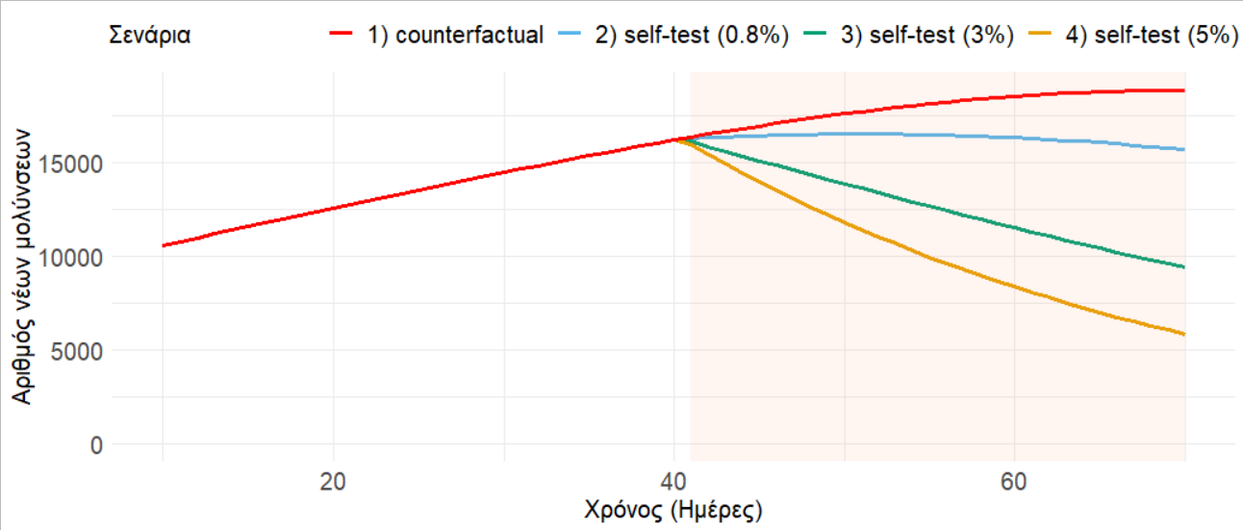
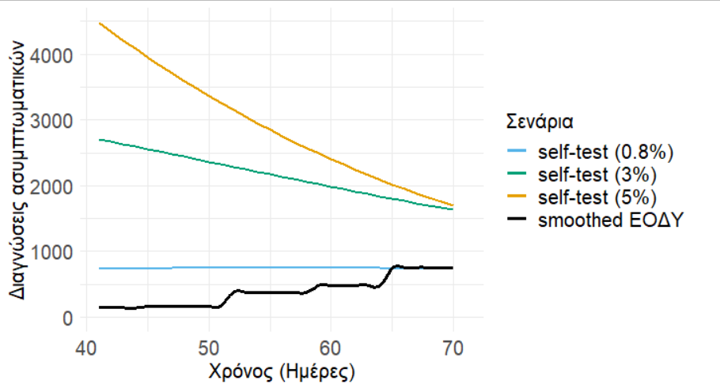
Πρόβλεψη για τον αριθμό νέων διαγνώσεων ασυμπτωματικών από εφαρμογή self-tests (διάγνωση 0.8% - 5% ασυμπτωματικών/ημέρα) & σύγκριση με παρατηρούμενο αριθμό επιβεβαιωμένων θετικών κρουσμάτων από εφαρμογή self-tests (ΕΟΔΥ)
Προβλέψεις | Συμπεράσματα
Πρόβλεψη για τον αριθμό νέων μολύνσεων μετά την εφαρμογή των self-tests κάτω από διάφορα σενάρια (διάγνωση 0% - 5% των ασυμπτωματικών/ημέρα)
17%
50%
69%
Συμπεράσματα
Με βάση το μαθηματικό μοντέλο, οι αυτοδιαγνωστικοί έλεγχοι, στα επίπεδα που χρησιμοποιήθηκαν στην Ελλάδα, οδηγούν σε περιορισμό της μετάδοσης της νόσου COVID-19.
Περαιτέρω αύξηση της διάγνωσης ασυμπτωματικών μπορεί να συνεισφέρει σημαντικά στην μείωση της επίπτωσης της COVID-19, με την προϋπόθεση ότι εφαρμόζεται αποτελεσματική απομόνωση των κρουσμάτων.

